Slide 1


Comité pilotage 2025
Permanence d’accès aux soins de santé
CH Dieppe
29 avril 2026
Pavillon Médecine – salle R+4

Slide 2
Ouverture de la séance
Mme CARPENTIER Elisa - cadre supérieur de santé
Mme DELIGNIERE Sylvie - cadre de santé

Slide 3
Ordre du jour
Présentation de l’organisation.
Présentation du public cible.
Bilan de l’activité 2025.
Bilan financier 2025.
Perspectives d’évolution de la PASS.
Questions diverses, temps d’échange.

Slide 4
L’organisation de la PASS
Ouverte du lundi au vendredi de 9h00 à 17h00.
Permanences dédiées pour l’assistante sociale, l’infirmière et le médecin.
Professionnels :
  Mme VAN DEN BROUCKE Angélique – IDE (0,5ETP)
  Mme PETIT Marine – assistante sociale (0,5ETP)
  Mme DERMAN Karine – secrétaire (0,2ETP)
  Dr GAUTHÉ – Médecin de la Pass Dieppe (0,1ETP)
  Dr LE GOUIC - Médecin de la PASS EU (0,1ETP)
Permanence sur le CH Eu, les vendredis semaines paires.

Slide 5
Présentation du public cible
Prise en charge des personnes ayant besoin de soins et répondant à des critères de précarités.

Slide 6
Bilan de l’activité 2025
355 patients dont 270 nouveaux patients
85 anciens patients sont revenus sur cette année 2025
893 RDV pour les trois professionnels

Slide 7
Profil des patients accompagnés
200 femmes : 155 nouvelles patientes et 45 patientes déjà connues
155 hommes : 115 nouveaux patients et 40 déjà connus

Slide 8
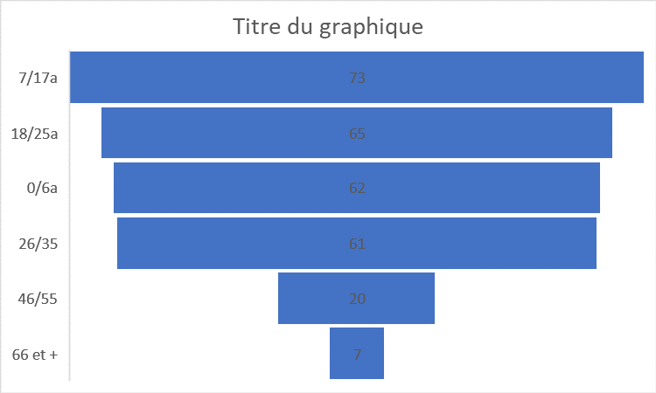
Age des patients
114 patients sur 355 dans une tranche d’âge entre 26 et 45 ans
65 patients sont pris en charge dans une tanche d’âge entre 18-25 ans
62 patients sont pris en charge dans une tranche d’âge de 0-6 ans
73 patients sont pris en charge dans une tranche d’âge de 7-17 ans
20 patients sont pris en charge dans une tranche d’âge de 46-65 ans
7 patients avaient plus de 66 ans

Slide 9
Origine des patients

Slide 10
Logement

Slide 11
Ressources

Slide 12
La prise en charge sociale

Slide 13
Profil des personnes ayant eu un accompagnement social
286 patients
113 femmes dont 84 nouvelles
93 hommes dont 59 nouveaux

Slide 14
Les ressources des patients
103 personnes sans ressources
68 personnes bénéficiaire de minima sociaux
26 personnes percevant un salaire
5 personnes avec d’autres sources de revenus
1 personne percevant une retraite

Slide 15
Les droits santé des patients
120 avec aucune couverture de base
19 AME
61 droits communs/PUMA
4 la famille ne sait pas dire
138 pas de complémentaire
25 C2S non participative et 1 participative
6 avaient une mutuelle

Slide 16
Démarches effectuées

Slide 17
La prise en charge paramédicale

Slide 18
Profil des personnes ayant eu un accompagnement paramédical
253 patients dont 183 nouveaux
151 femmes dont 85 nouvelles
102 hommes dont 98 nouveaux
Nécessité d’évaluer les besoins en santé de chaque patient

Slide 19
Consultations ide au sein de la PASS
506 personnes ont été reçues par l’IDE programmées ou non
298 reçues sans rdv
208 rdv programmés
21 consultations ide n’ont pas été honorées.

Slide 20
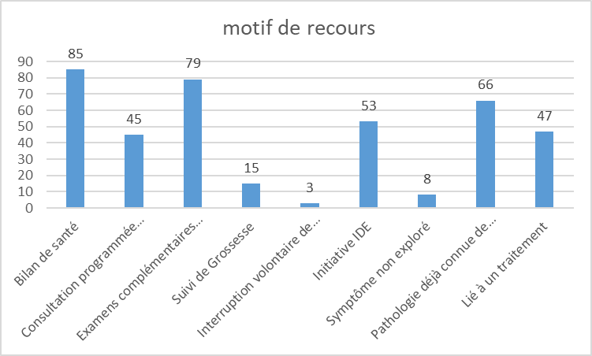
Motif de recours
Les patients se présentent à la PASS pour des raisons diverses :
• soit à la demande de l'IDE, suite à une orientation de l’un de nos partenaires,
• soit dans le cadre d'un bilan de leur état de santé ou pour le suivi d'une pathologie déjà identifiée,
• soit encore des informations concernant un traitement et/ou une prise en charge spécifique.

Slide 21
Méthode d’intervention de l’ide lors des entretiens
De prime abord :
Entretien
recueil de données exhaustif et détaillé
Relation de confiance
Écoute
Liaison partenaire
Dans le but :
Évaluation en besoin de santé
Créer parcours de soins
Éducation à la santé / prévention
Prise de rdv
Liaison partenaire

Slide 22
Problématiques de santé repérées
84 retards vaccinaux
65 personnes avec des difficultés liées a la compréhension
83 personnes présentent un troubles psychologiques
103 personnes présentent une détresse et un épuisement
87 personnes étaient en rupture de soins

Slide 23
La Prise en charge médicale

Slide 24
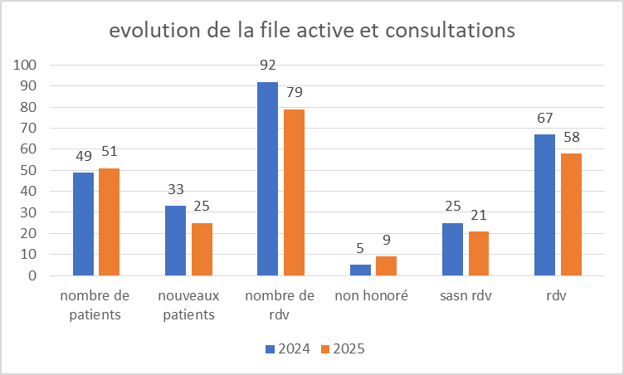
Répartition homme femme de la prise en charge médicale
En 2025, le médecin de la PASS a reçu :
• 51 personnes dont 25 nouveaux patients
• 23 hommes dont 13
nouveaux
• 28 femmes dont 12 nouvelles

Slide 25
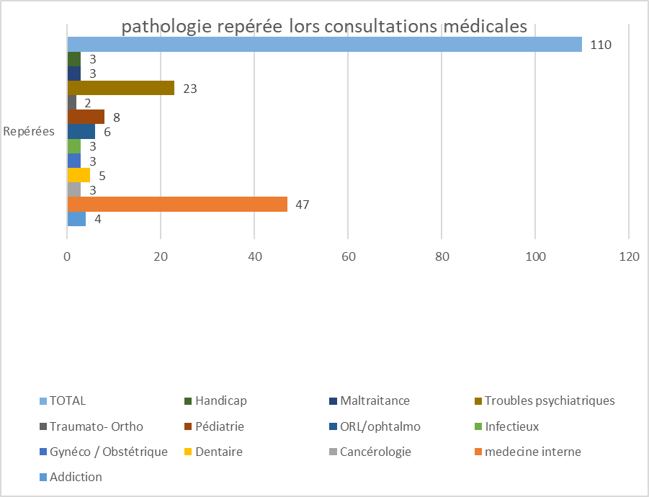
Pathologies repérées
Les pathologies principalement repérées :
54 pathologies de médecine interne (diabète, troubles de la thyroïde…)
6 pathologies de gynécologie
3 pathologies orl
23 troubles psychosomatiques
3 prises en charge du handicap

Slide 26
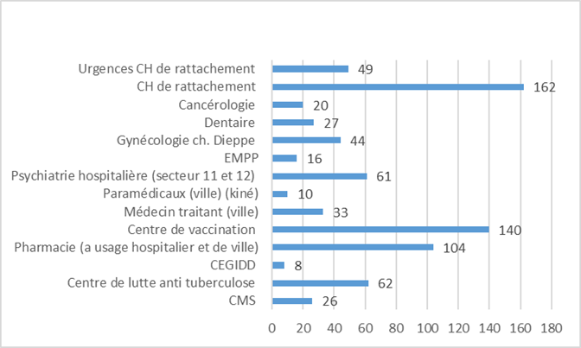
Orientation des patients
Durant les consultations, le médecin de la PASS va:
Écouter
Conseiller
Diagnostiquer
Prescrire divers examens, éléments en possession du spécialiste pour la suite de la prise en charge lors de l’orientation du patient.
Réaliser différentes orientations vers les médecins spécialistes du GHT.

Slide 27
L’aller –vers eu

Slide 28
Point sur les permanences
2024 fut notre première année d’implantation sur le territoire
File active de 44 patients sur l’année en nette progression (14 patients en 2024)
Le travail de communication doit perdurer sur l’année 2026
Maintenir et développer les consultations médicales (assurée par le Dr LE GOUIC) et relancer les partenaires pour rappeler l’ouverture de la PASS sur le CH EU

Slide 29
Bilan financier

Slide 30
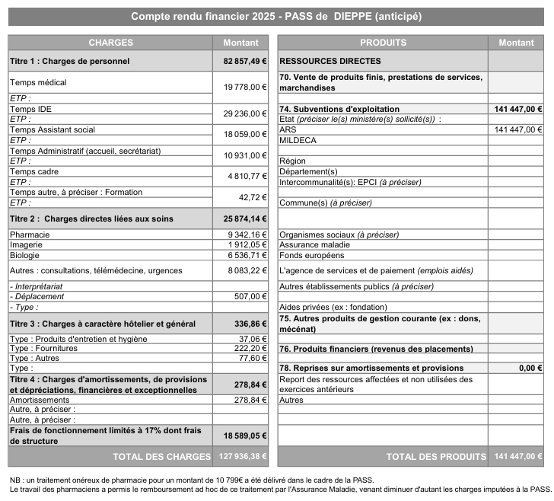
BILAN FINANCIER 2025

Slide 31
Mr ROMANILLOS, directeur des finances, félicite l’ensemble de l’équipe pour la prise en charge des patients sachant que la Seine Maritime est un des territoires les plus précaires du territoire français. (Information recueillie suite à une réunion avec l’ARS).
Des félicitations ont également été transmises l’équipe de la pharmacie à usager interne pour sa rigueur dans la rétrocession médicamenteuse et la tenue du budget. Grâce a cette rigueur, le budget de la PASS est équilibré.

Slide 32
Perspectives évolution de la pass
Renforcer la présence de la PASS sur le territoire EUDOIS
Stabiliser les effectifs : Départ du Dr GAUTHÉ remplacé par le Dr TOUZÉ
Poursuivre le travail déjà mis en place par rapport à la communication sur le territoire Dieppois
Poursuivre le travail de formalisation, indexation et diffusion des documents qualité PASS
Continuer à travailler en collaboration avec nos partenaires du territoire
Informer, sensibiliser sur la thématique de la précarité
Envisager le déploiement de la PASS a Saint Valéry en Caux

Slide 33
Intervention des participants
Mme COLLART Alma – Responsable du CCAS de la Ville de Dieppe.
Mme EVREUX Emmanuelle – ARS Normandie.
Mme JAFFREZIC Delphine – secrétaire de vaccination au Conseil Départemental UTAS Dieppe - Neufchâtel.
Mme DUBOIS Raphaëlle – ONM.

Slide 34
Intervention d’Alma COLLART – responsable médico-social du CCAS de Dieppe
La mutuelle municipale est éligible pour les habitants de Dieppe ou les travailleurs. Les personnes doivent se rendre à l’Union des Travailleurs avec un justificatif de domicile ou bulletin de salaire.
Pour la prise en charge des 07-17 ans, il y a un atelier d’éducation à la santé de proposé et mis en place sur la ville, le Dr HELENIAK y est formé.

Slide 35
Intervention d’Emmanuelle EVREUX – ARS Normandie
A repris les dispositifs mis en place pour les 07-17ans sur l’éducation à la santé.
A émis des félicitations sur le service et le travail fournis depuis 3 ans.

Slide 36
Intervention de Delphine JAFFREZIC – secrétaire de vaccination au Conseil Départemental
Campagne de vaccination mise en place sur le territoire Dieppois est étendue sur le territoire Eudois. Le service de vaccination sur les villes sœurs aurait régulièrement des créneaux disponibles pour la vaccination. Cela pourra lever le freins de la vaccination des patients PASS du territoire Eudois.

Slide 37
Intervention de Raphaëlle DUBOIS – ONM
L’ONM est ravie du maillage et du lien mis en place entre les services de l’ONM et des PASS. Meilleure prise en charge des patients. Une convention CEGIDD – PASS est en cours d’élaboration.
L’IDE et la cadre de la PASS ont pu bénéficier d’une formation sur les drogues afin de mieux repérer et sensibiliser les patients dans l’accompagnement vers des consommations sécurisées et vers un sevrage.

